Slide 1



ĐẠI HỌC QUỐC GIA THÀNH PHỐ HỒ CHÍ MINH
TRƯỜNG ĐẠI HỌC BÁCH KHOA
BÀI THUYẾT TRÌNH
THIẾT KẾ HỆ THỐNG NHÚNG
Digital Clock with LCD Display
11 DEC, 2024
NHÓM 16
11 Dec, 2024

Slide 2
I. Tổng quan
MỤC LỤC
II. Đặc tả hệ thống
III. Các linh kiện đã sử dụng
IV. Thiết kế phần cứng
V. Thiết kế phần mềm

Slide 3

1.1 GIỚI THIỆU ĐỀ TÀI
Dự án này tập trung vào việc phát triển một đồng hồ kỹ thuật số và lịch với chức năng báo thức, sử dụng vi điều khiển STM32F401 và module DS1307 RTC để duy trì thời gian chính xác. Hệ thống này bao gồm giao diện người dùng dựa trên màn hình LCD, cho phép người dùng dễ dàng cài đặt thời gian, ngày tháng và báo thức thông qua các nút nhấn sử dụng ngắt.

Slide 4

1.2 NHIỆM VỤ ĐỀ TÀI
Các nhiệm vụ bao gồm lập trình vi điều khiển STM32F401 để giao tiếp với module DS1307 RTC và các thiết bị ngoại vi khác như màn hình LCD, đèn LED, buzzer và nút nhấn. Hệ thống phải hỗ trợ cấu hình thời gian, ngày tháng và báo thức, chuyển đổi giữa các chế độ 12 giờ và 24 giờ, hiển thị thông tin một cách rõ ràng trên màn hình LCD và cung cấp phản hồi ngay lập tức khi người dùng tương tác thông qua các nút nhấn. Đồng thời, hệ thống phải đảm bảo độ tin cậy và ổn định trong hoạt động, phục vụ như một ứng dụng mẫu cho việc phát triển các dự án liên quan đến vi điều khiển.

Slide 5
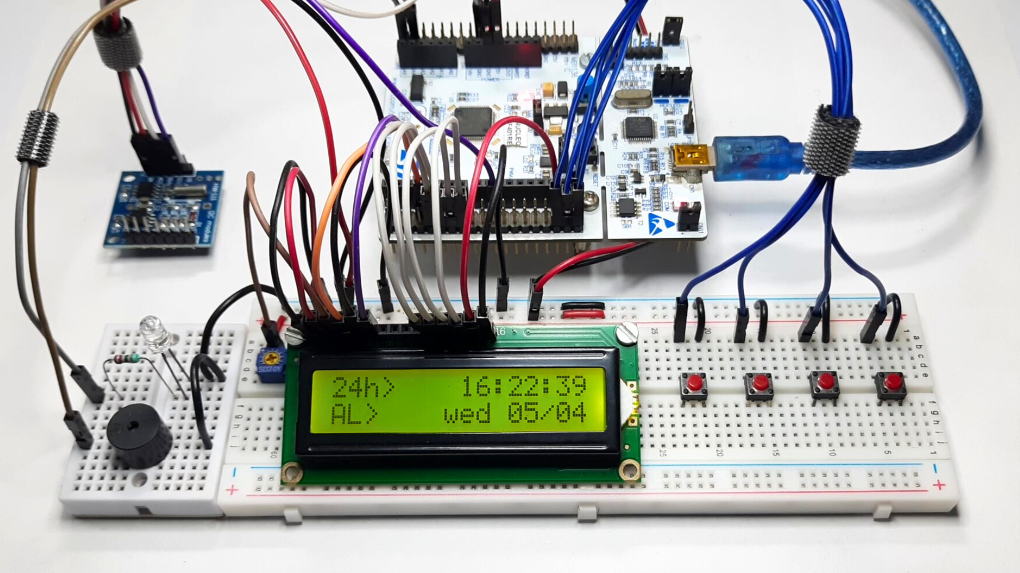
2.1 MÔ TẢ SẢN
PHẨM
Tên sản phẩm: Đồng hồ số hiển thị trên LCD (Digital Clock with LCD Display)
Chức năng sử dụng: là một đồng hồ số chuyên dụng, có các chức năng cơ bản như xem giờ, hẹn giờ, bấm giờ, để phục vụ các công việc hằng ngày của con người.

Slide 6
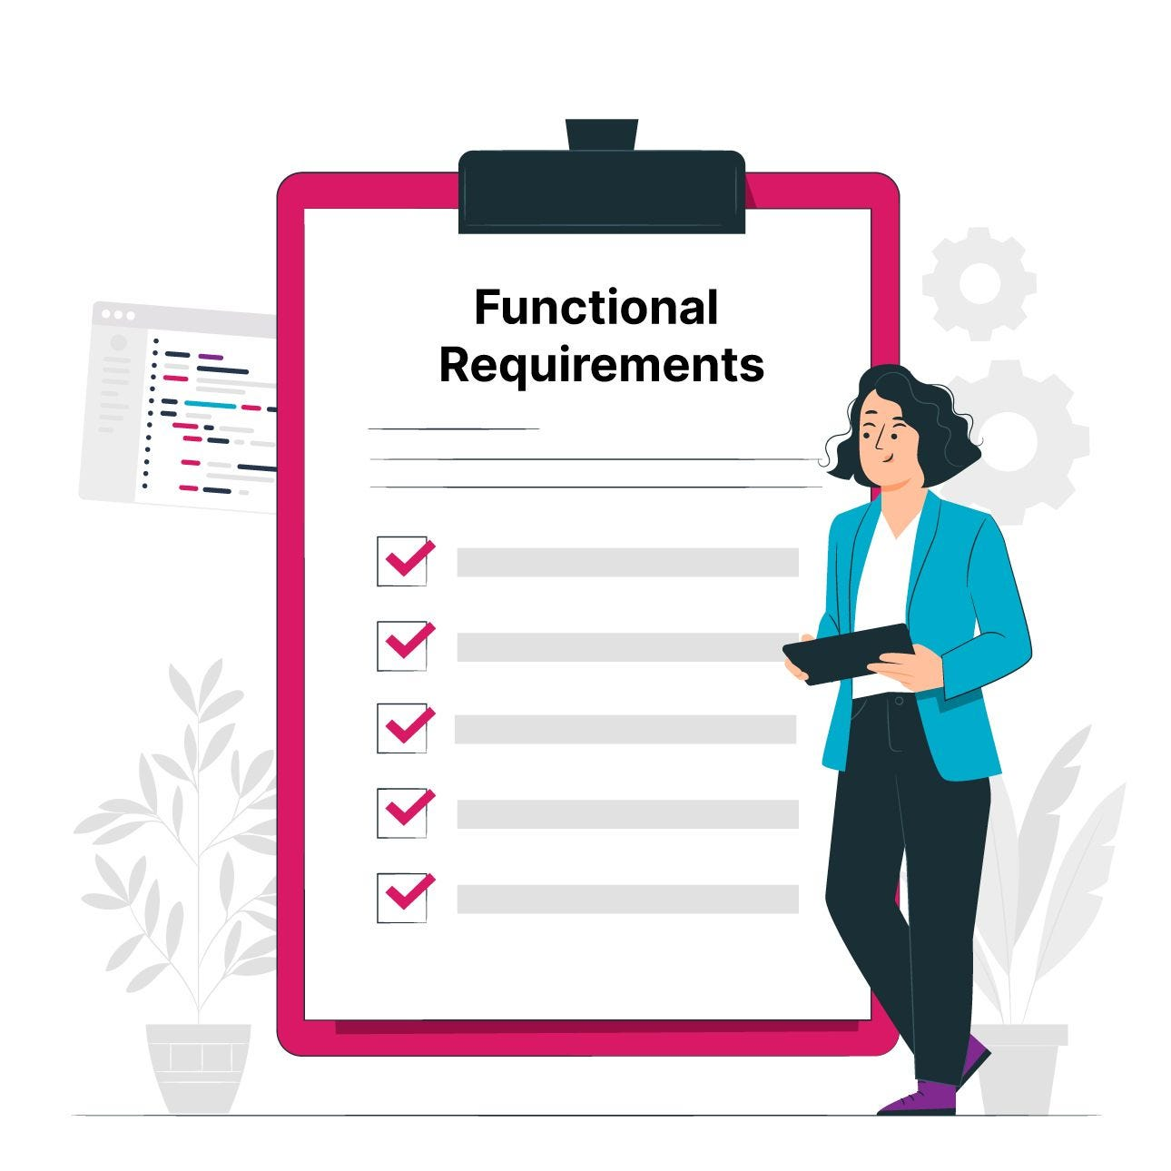
2.2 FUNCTIONAL REQUIREMENT
FR1: Hiển thị thời gian, độ sáng
FR2: Điều chỉnh được thời gian
FR3: Có chức năng hẹn giờ và báo thức
FR4:Hiển thị AM/PM
FR5: Có chức năng bấm giờ
Đồng hồ hiển thị rõ giờ, phút, giây, ngày, tháng, năm lên LCD
Người dùng có thể điều chỉnh thời gian theo ý muốn
Người dùng có thể hẹn giờ cho đồng hồ và khi đồng hồ chạy đến thời gian đã hẹn, chuông báo thức sẽ kêu
Xác định thời gian của buổi sáng và buổi tối
Người dùng có thể dùng chức năng này để đồng hồ đếm lên 1 giây mỗi lần hoặc tạo 1 thời gian nào đó và để đồng hồ đếm xuống

Slide 7





2.3 Non-Functional Requirements
1
2
2
4
5
6
Number
Độ sáng cao và độ phân giải LCD rõ nét
Giá cả
Thiết kế gọn nhẹ
Tiết kiệm năng lượng
Vỏ case bền, chống va đập
Công suất thấp
Description
Người dùng có thể nhìn thời gian dễ dàng hơn
Người dùng dễ cầm nắm và tiện lợi để mang đi mọi nơi, khối lượng < 1kg
200.000-300.000 VND
Nguồn DC không quá lớn (từ 5-9V)
Đảm bảo sản phẩm ít hư hỏng khi rơi
Dưới 10W
Notes

Slide 8
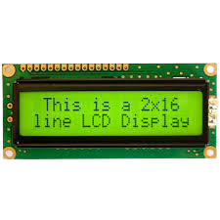
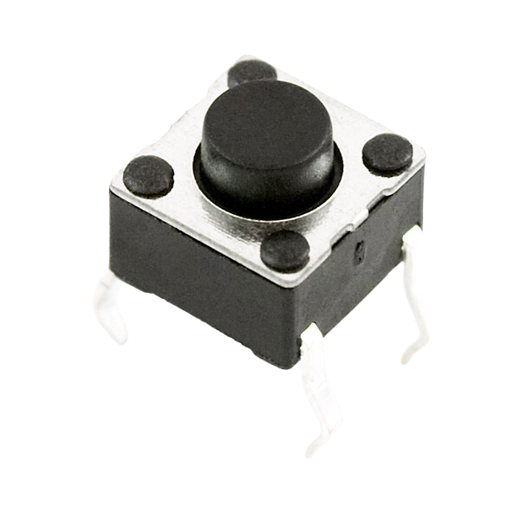
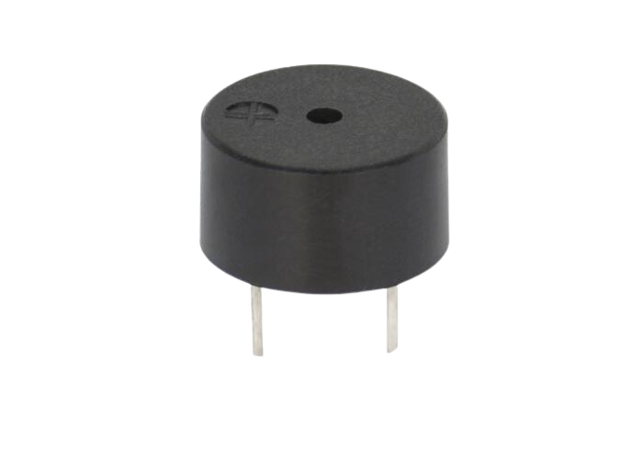
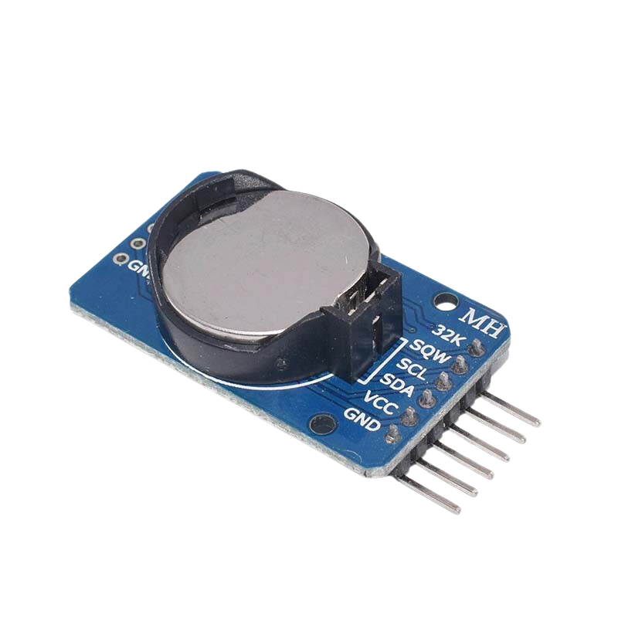
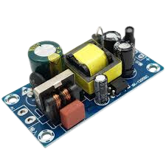
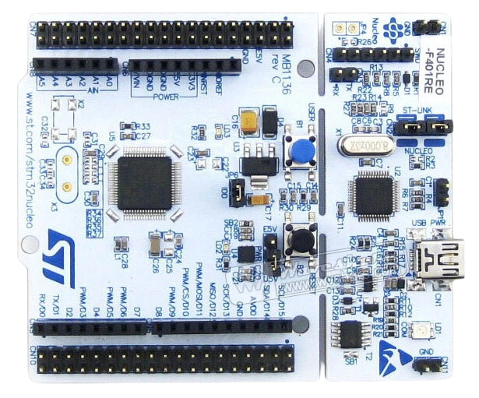
2.4 LỰA CHỌN LINH KIỆN
LCD 16x2
BUTTONS
BUZZER
Giao tiếp: I2C, SPI
Giá tiền: 15.000đ
Giao tiếp: 3-4 GPIO
Giá tiền: 5.000đ
Giao tiếp: Wire, jumper
Giá tiền: 4.00đ
RTC
NGUỒN 5V
MCU: STM32F401RE
Giao tiếp: I2C, wire|
Giá tiền: 15.000đ
Giao tiếp: ADC
Giá tiền: 15.000đ
Giao tiếp: Wire
Giá tiền: 200.000đ

Slide 9
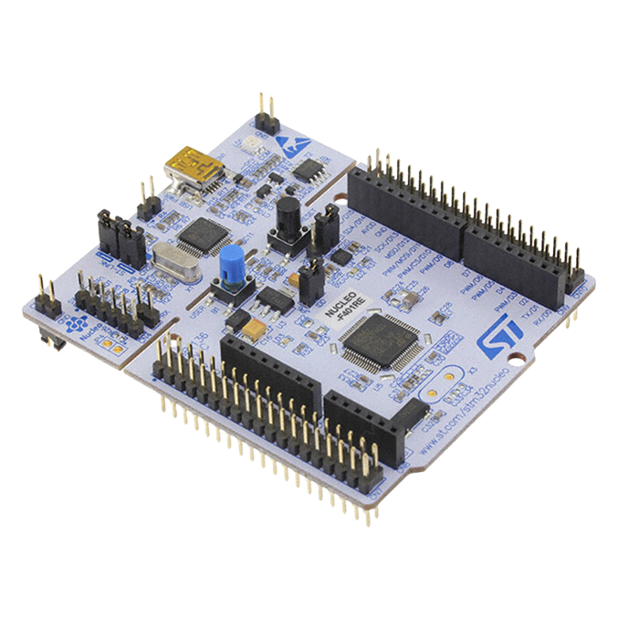
3.1 STM32F401RE
STM32F401RE là một vi điều khiển (microcontroller) thuộc dòng STM32F4. Đây là một dòng vi điều khiển 32-bit, được thiết kế cho các ứng dụng yêu cầu hiệu suất cao, tiết kiệm năng lượng và tính linh hoạt trong việc phát triển phần cứng và phần mềm.
-Thông số kĩ thuật
·Core (Nhân xử lý): STM32F401RE sử dụng nhân ARM Cortex-M4 với FPU (Floating Point Unit), giúp tăng cường khả năng xử lý toán học và các tác vụ yêu cầu tính toán phức tạp. Tốc độ xung nhịp tối đa lên đến 84 MHz.
·Dung lượng bộ nhớ: 512KB bộ nhớ flash và 96KB bộ nhớ RAM.
·Peripherals (Ngoại vi): Hỗ trợ nhiều loại ngoại vi, bao gồm GPIOs (General Purpose Input/Output), USART, SPI, I2C, CAN, ADC, DAC, PWM, Timers, và các giao tiếp khác như USB 2.0 Full-Speed.
·Tích hợp 12-bit ADC với khả năng đo tín hiệu analog..
·Tiết kiệm năng lượng: STM32F401RE cung cấp nhiều chế độ tiết kiệm năng lượng, giúp giảm tiêu thụ điện năng trong các ứng dụng đòi hỏi hoạt động lâu dài mà không cần phải thay pin.

Slide 10

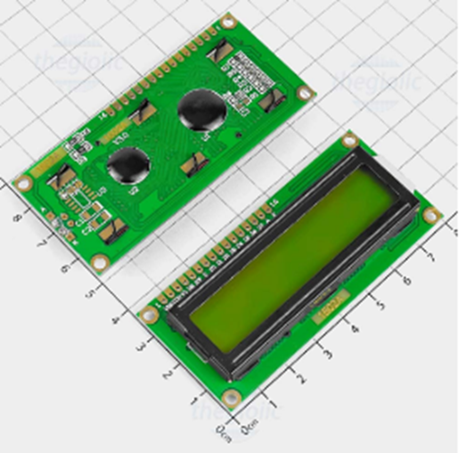
3.2 LCD 1602
-LCD ký tự 16x2 chữ đen nền vàng xanh có IC điều khiển HD44780 Super Twisted Nematic (STN) LCD. Giao tiếp đơn giản với 4bit hoặc 8bit. Giao tiếp dễ dàng với các loại vi điều khiển và board Arduino, ATMEL AVR hoặc PIC.
Thông số kĩ thuật:
·LCD STN độ tương phản cao 16x2
·Chữ đen nền vàng xanh
·Điện áp hoạt động: +5.0VDC
·Đèn LED nền vàng xanh
·Ký tự 5x8 dot
·IC điều khiển HD44780 hoặc tương đương
·Giao tiếp 4 or 8 bit
·Module: 80.0 x 36.0 x 13.5mm
·Khung chữ: 66.0 x 16.0mm

Slide 11
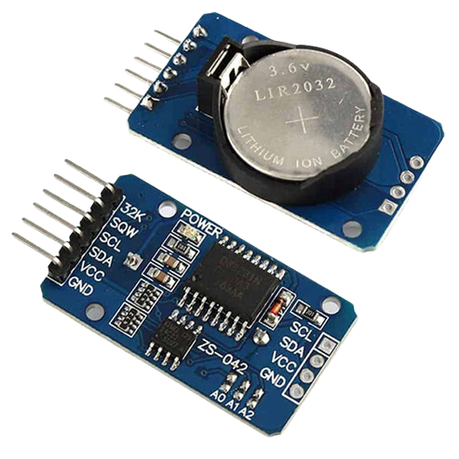
3.3 RTC DS1307
-RTC (Real-Time Clock) là một linh kiện hoặc mạch điện tử dùng để duy trì đồng hồ thời gian thực trong các thiết bị điện tử. RTC thường được sử dụng để cung cấp thông tin về thời gian và ngày tháng chính xác trong các ứng dụng như máy tính, vi điều khiển, đồng hồ số, thiết bị IoT, và nhiều hệ thống khác.
Thông số kĩ thuật:
·Điện áp hoạt động: thường từ 2V đến 5.5V (tùy vào loại RTC).
·Tần số đồng hồ (Clock Frequency): RTC thường sử dụng tần số dao động từ 32.768 kHz (phổ biến nhất) cho đồng hồ chính, vì đây là tần số chuẩn dễ dàng chia cho 2^n để có tần số thấp ổn định.
·Thông tin lưu trữ thời gian: RTC có thể lưu trữ thông tin về giờ, phút, giây, ngày, tháng, năm và thậm chí cả ngày trong tuần.
·Giao tiếp: hầu hết các RTC hiện nay sử dụng giao tiếp I2C (Inter-Integrated Circuit) hoặc SPI (Serial Peripheral Interface) để giao tiếp với vi điều khiển hoặc hệ thống chính.

Slide 12
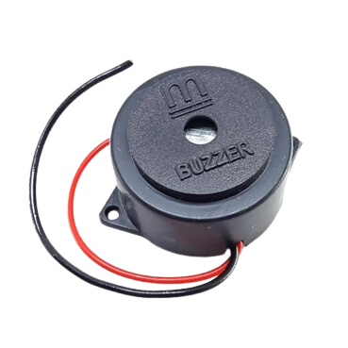
3.4 BUZZER
-Buzzer là một thiết bị phát ra âm thanh hoặc tín hiệu âm thanh, thường được sử dụng trong các hệ thống điện tử để thông báo, cảnh báo hoặc chỉ dẫn. Nó hoạt động bằng cách tạo ra âm thanh thông qua các cơ chế rung động hoặc sóng điện từ. Buzzer có thể được sử dụng trong rất nhiều ứng dụng, từ thiết bị điện tử tiêu dùng đến các hệ thống công nghiệp.
Thông số kĩ thuật
·Điện áp hoạt động: các buzzer có thể hoạt động với các mức điện áp khác nhau, ví dụ như 5V, 12V, hoặc 3.3V.
·Tần số âm thanh: Thường dao động từ 2 kHz đến 4 kHz cho các buzzer piezo, nhưng có thể cao hơn tùy vào thiết kế.
·Dòng tiêu thụ: Dòng điện tiêu thụ của buzzer thường thấp, nhưng có thể thay đổi tùy thuộc vào loại và cách thức sử dụng.
·Loại âm thanh: Buzzer có thể phát ra âm thanh liên tục (continuous tone) hoặc nhấp nháy (pulse tone).

Slide 13
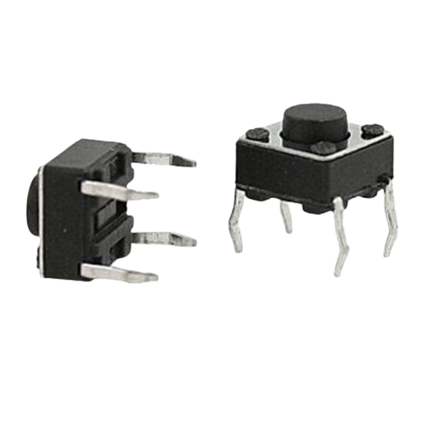
3.5 BUTTON
Button (nút bấm) là một linh kiện điện tử phổ biến trong các hệ thống điều khiển, thiết bị điện tử, và các giao diện người dùng. Chức năng chính của button là nhận tín hiệu đầu vào từ người dùng thông qua thao tác nhấn hay giữ từ đó kích hoạt một hành động cụ thể hay chuyển đổi trạng thái các chế độ hoạt động trong 1 hệ thống

Slide 14
4.1 NGUYÊN LÝ
HOẠT ĐỘNG
Khi nạp code, màn hình LCD sẽ sáng lên và hiển thị thời gian, ngày, tháng, năm, vi xử lý và RTC bắt đầu hoạt động chức năng đếm lên theo thời gian thực. Khi ở chế độ báo thức, sẽ có 1 còi buzzer reo lên, đồng thời sẽ có 1 đèn led nhấp nháy báo hiệu đã đến thời gian báo thức được cái đặt sẵn. Chiết áp sẽ được dùng để điều chỉnh độ hiển thị của LCD. Các nút nhấn sẽ thực hiện các chức năng theo từng chế độ rồi hiển thị thông tin lên LCD. Các chức năng của từng nút lần lượt là:
Button 1: Điều chỉnh các mode (giờ-phút, thứ-ngày-tháng, thời gian báo thức).
Button 2: Điều chỉnh mode thời gian 24h và 12h.
Button 3: Khởi động hoặc tắt chế độ báo thức (Alarm).
Button 4: Khởi động chế độ đèn tối của LCD.

Slide 15
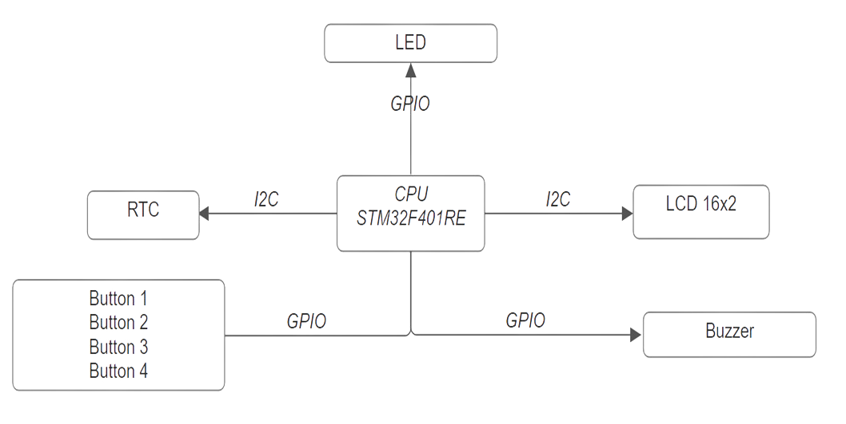
4.2 SƠ ĐỒ KHỐI HỆ THỐNG

Slide 16
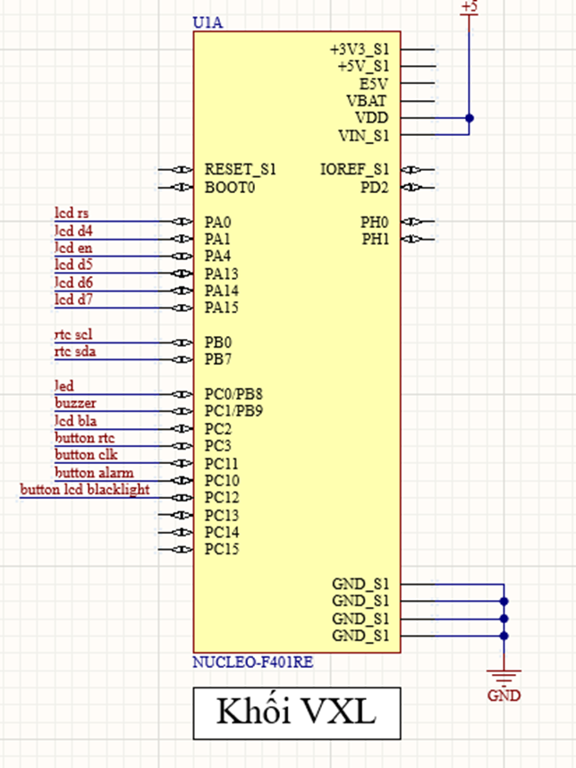
4.3 SƠ ĐỒ MẠCH MÔ PHỎNG BẰNG ALITUM
4.3.1 KHỐI VI XỬ LÝ
Chức năng:
Thực thi và đọc các lệnh từ bộ nhớ, điều khiển hoạt động của các thành phần khác trong hệ thống máy tính, quản lý việc truy cập và sử dụng bộ nhớ, đồng thời đảm bảo rằng dữ liệu được lưu trữ và truy cập một cách hiệu quả. Giao tiếp trao đổi với các thiết bị ngoại vi như màn hình, nút nhấn và các thành phần khác thông qua các bus dữ liệu.
STM32F401RE có nhiệm vụ kiểm tra code để đảm bảo khối vi xử lý được lập trình để hiển thị các thông số thời gian trên LCD đầy đủ và thời gian cần phải chạy đúng với thời gian thực tế (được hỗ trợ bởi RTC).

Slide 17
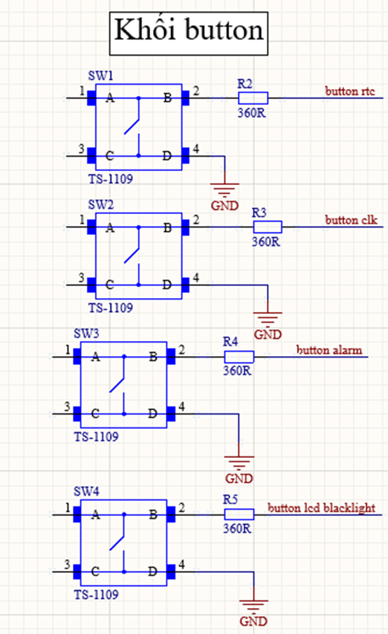
4.3.2 KHỐI BUTTON
Chức năng: Khi thực hiện thao tác trên nút nhấn, mỗi nút nhấn sẽ thực hiện đúng chức năng cụ thể của đồng hồ khi đã lập trình.
Button 1: Chuyển đổi các chế độ, điều chỉnh lịch/thời gian
Button 2: Điều chỉnh chế độ 12h hoặc 24h
Điều chỉnh thứ (trong chế độ điều chỉnh giờ)
Button 3: Chuyển sang chế độ báo thức.
Điều chỉnh số giờ (trong chế độ điều chỉnh giờ).
Điều chỉnh số ngày (trong chế độ điều chỉnh lịch).
Điều chỉnh số giờ (trong chế độ điều chỉnh báo thức).
Button 4: Chỉnh LCD về màu tối
Điều chỉnh số phút (trong chế độ điều chỉnh giờ).
Điều chỉnh số tháng (trong chế độ điều chỉnh lịch).
Điều chỉnh số phút (trong chế độ điều chỉnh báo thức).

Slide 18
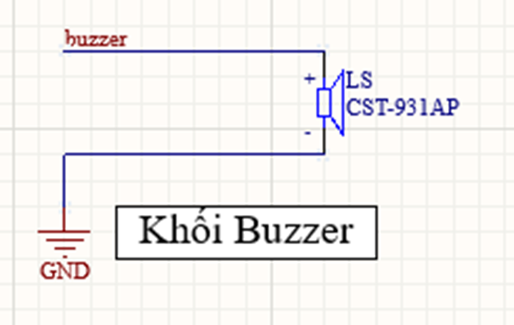
4.3.3 KHỐI BUZZER
Chức năng: Phát ra âm thanh vào ngay đúng thời điểm đã cài đặt khi đồng hồ thực hiện chức năng hẹn giờ.

Slide 19
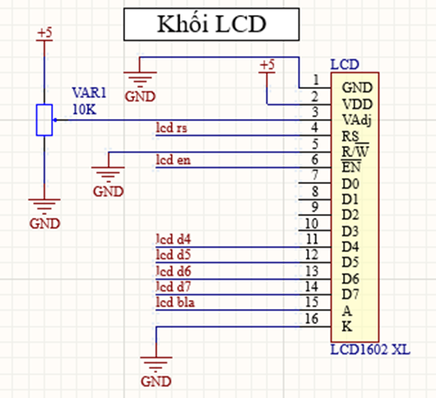
4.3.4 KHỐI LCD
Chức năng: Hiển thị các thông tin, thông số chính quan trọng giúp người dùng dễ dàng thao tác, cài đặt các chức năng của đồng hồ.
Khối LCD còn có thể điều chỉnh độ tương phản và độ sáng cao để hiển thị rõ văn bản trong điều kiện ánh sáng mạnh.

Slide 20
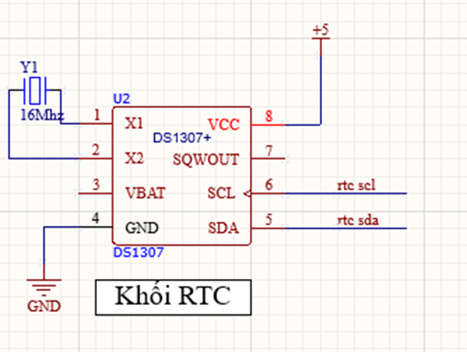
4.3.5 KHỐI RTC
Chức năng: hỗ trợ, quản lý và duy trì thời gian thực (ngày, tháng, năm, giờ, phút, giây) trong suốt quá trình hoạt động của hệ thống. Ngoài ra, RTC còn được lập trình để kích hoạt ngắt báo thức sau một khoảng thời gian nhất định hoặc vào một thời điểm cụ thể.

Slide 21
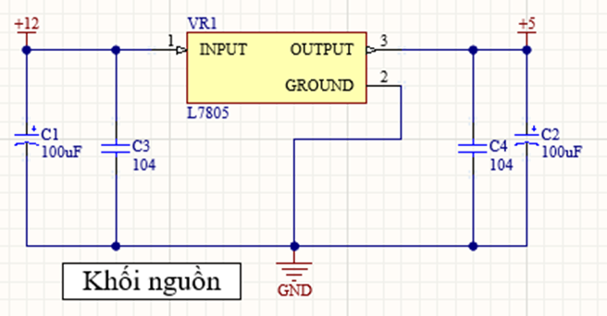
4.3.6 KHỐI NGUỒN
Chức năng: Cung cấp điện áp ổn định, bảo vệ quá tải.

Slide 22
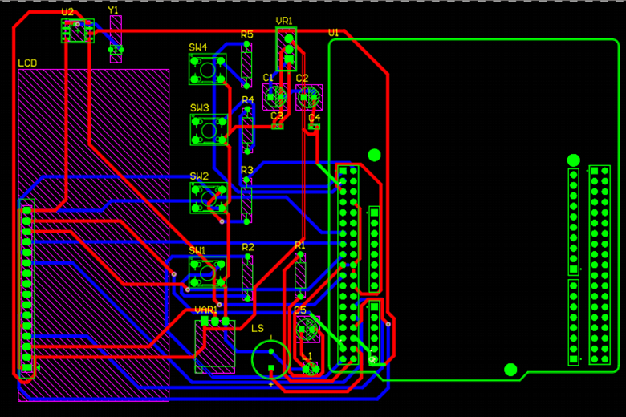
4.4 PCB LAYOUT
Mô phỏng PCB layout

Slide 23
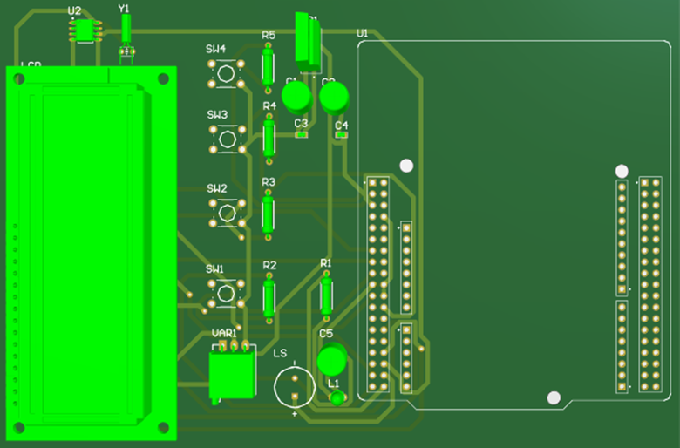
4.4 PCB LAYOUT
PCB layout 3D

Slide 24

5. THIẾT KẾ VÀ THỰC HIỆN PHẦN MỀM
Mục tiêu: phần mềm dễ sử dụng và hiệu quả, thực hiện chương trình nhanh lẹ khi nhận được tín hiệu từ nút nhấn, xử lí tín hiệu đầu ra có độ chính xác cao, sau đó hiện thị rõ ràng lên LCD
Các trình điều khiển ngoại vi sau được sử dụng
Stm32f4xx_hal_rcc
Stm32f4xx_hal_gpio
Stm32f4xx_hal_i2c
Stm32f4xx_hal_timer
Triển khai đồng hồ HIS và thiết lập lại các thiết bị ngoại vi
Triển khai các tính năng liên quan đến GPIO cho các thành phần bên ngoài
Triển khai giao thức I2C cho DS1307 RTC
Triển khai ngắt bộ đếm thời gian để lấy ngày và giờ hiện tại

Slide 25

5. THIẾT KẾ VÀ THỰC HIỆN PHẦN MỀM
Trình điều khiển thiết bị
Miêu tả
Rtc_DS1307
Triển khai giao tiếp I2C giữa RTC và STM32
Các thành phần bên ngoài được tích hợp với bộ vi điều khiển bằng cách phát triển trình điều khiển thiết bị cần thiết.
LCD
Tích hợp LCD với STM32
Buttons
Triển khai ngắt GPIO để điều khiển hệ thống
LED
Tích hợp đèn LED để có chức năng phát tín hiệu
Buzzer
Tích hợp Buzzer đê có chức năng báo động

Slide 26
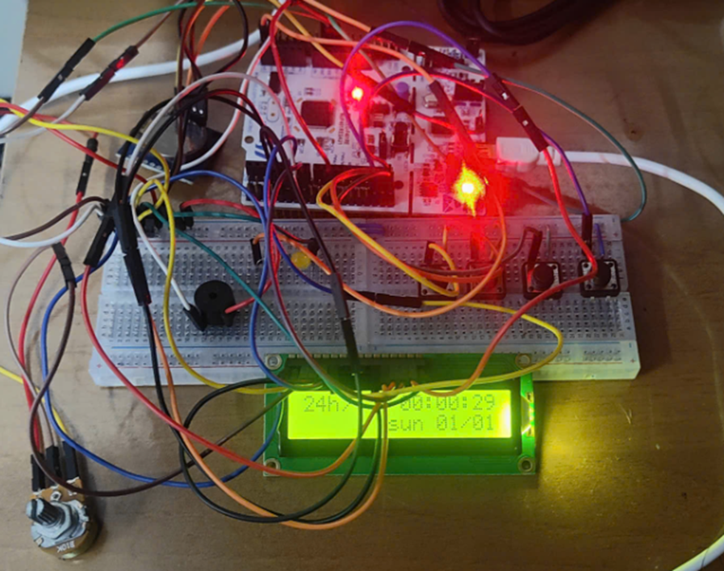
6. KẾT QUẢ THỰC HIỆN

Slide 27

ĐÁNH GIÁ SẢN PHẨM
Về cơ bản đã thể hiện đầy đủ, chính xác các chức năng của một đồng hồ số thông dụng
Hệ thống làm việc đơn giản, dễ sử dụng, giá thành tương đối thấp, có nhiều tiện lợi cho người dùng. Tuy nhiên, hệ thống chưa đủ nhỏ gọn, cố định khi sử dụng
Góp phần ứng dụng vào các lĩnh vực khác trong cuộc sống bằng cách tích hợp, cải tiến thêm các chức năng như đo nhịp tim, dự báo thời tiết,…

Slide 28

THANK YOU
FOR LISTENING

